Slide 1
Concentratie en pH
Concentratie bij verdunnen 2. Concentratie bij overschenken 3. Concentratie berekenen 4. Zuur en basisch, indicator, pH 5. Eenheden omrekenen: kg, g, mg; dm³, L, cm³ en mL
© www.agtijmensen.nl 05102018

Slide 2
De concentratie bij verdunning
wordt kleiner!
mL
mL
mL
1000
1000
10 g van een stof
opgelost in 100 mL water.
1000
100 mL water
100 mL water toegevoegd:
2x zoveel water.
10 x verdund → concentratie 10 x kleiner
Totaal 900 mL water toegevoegd: 10 x zoveel water.
500
500
500
10 g/100 mL
10 g/200 mL
10 g/1000 mL
10 g per 100 mL
5 g/100 mL
1 g/100 mL
0,1 g/mL
0,05 g/mL
0,01 g/mL
menu

Slide 3
De concentratie bij overschenken
blijft gelijk!
mL
mL
mL
1000
1000
1000
=
+
500
500
500
10 g/1000 mL
6 g/600 mL
4 g/400 mL
1 g/100 mL
1 g/100 mL
1 g/100 mL
0,01 g/mL
0,01 g/mL
0,01 g/mL
menu

Slide 4
Concentratie berekenen
Voorbeeld 1: Je lost 25 g zout op in 0,25 L water. Bereken de concentratie.
Opl.:
25 g/0,25 L =
100 g/L

Slide 5
Concentratie berekenen
Voorbeeld 2:
Je wilt 0,8 L limonade maken met een concentratie van 50 g/L. Bereken hoeveel limonadesiroop je dan moet toevoegen aan 0,8 L water.
Opl.:
In 1 L zit
50 g
dus in 0,8 L zit
0,8 . 50 = 40 g
Je moet dus 40 g siroop in 0,8 L water doen.

Slide 6
Concentratie berekenen
Voorbeeld 3:
Je hebt 1,3 L van een suikeroplossing A met een concentratie van 20 g/L en 0,7 L van een suikeroplossing B met een concentratie van 30 g/L. Je doet A en B bij elkaar. Bereken de concentratie.
Opl.:
Bereken eerst hoeveel stof is opgelost.
In A: In 1 L zit
20 g
dus in 1,3 L zit
1,3 . 20 = 26 g
In B: In 1 L zit
30 g
dus in 0,7 L zit
0,7 . 30 = 21 g
A+B: Je hebt
1,3 + 0,7 = 2 L en
26 + 21 = 47 g
De concentratie is
47 g/2 L =
23,5 g/L
menu

Slide 7
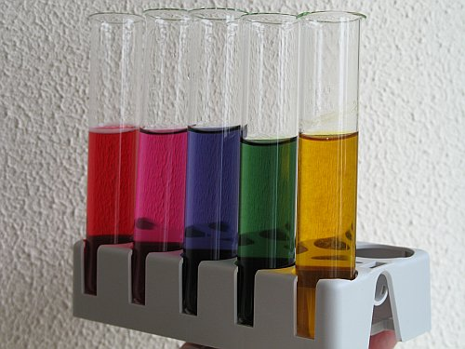
Rode kool als indicator
zuur
basisch
pH 0
pH 3
pH 9
pH 11
pH 14

Slide 8
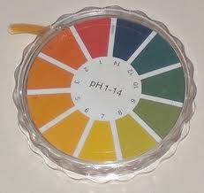
pH-papier
Papier met indicator
pH en testkleuren
neutraal
Zuur(der)
Basisch(er)
0 1 2 3 4 5 6 7 8 9 10 11 12 13 14
maagsap
tafelazijn
zuiver water
Zeewater, darmsap
huishoud ammonia
loog
zoutzuur
citroensap
Regenwater, huid
bloed
zeepoplossing
menu

Slide 9
Omrekenen van eenheden:
1 dm³ = 1 L = 1000 mL = 1000 cm³
1 kg = 1000 g
1 g = 1000 mg
Voorbeeld:
Je hebt een oplossing van 50 g/L. Reken dit om in mg/mL
Opl.:
Je hebt 1 L = 1000 mL
Daarin is 50 g = 50.000 mg opgelost.
De concentratie is dus 50.000 mg/1000 mL = 50 mg/mL
menu

